Slide 1
Computational Geometry 1
Pelatnas 1 TOKI 2018
Rafael Herman Yosef

Slide 2
Prerequisite
Bisa ngitung
Bisa coret-coret
Bisa koding
Tahan banting
Kalo gabisa, kalian ga disini

Slide 3
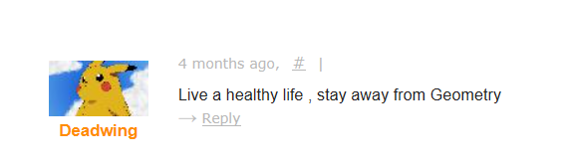
Today’s Quotes
Kalo mau IOI harus siap semua
Jadi, Hari ini kita pelajari ini ☹

Slide 4
Topik Pembahasan
Terminologi
Implementasi
Vektor
Transformasi
Perpotongan
Jarak
Letak
Luas

Slide 5
Terminologi
Titik (Point)
Garis (Line)
Segmen (Segment)
Sinar (Ray)
Bidang (Plane)
Poligon (polygon)
Konveks
Konkaf
Vektor (Vector)
Sudut (Angle, Directed Angle, Polar Angle)

Slide 6
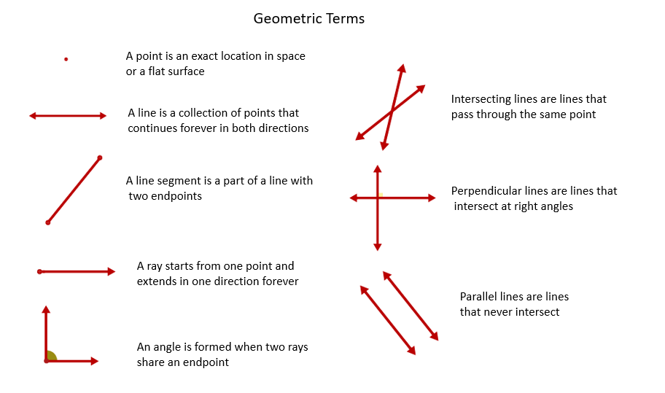
Titik, Garis, Segmen, Sinar

Slide 7
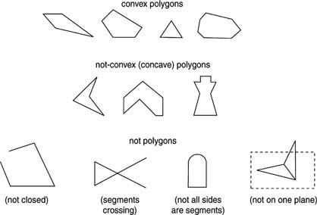
Poligon, Konveks, Konkaf

Slide 8
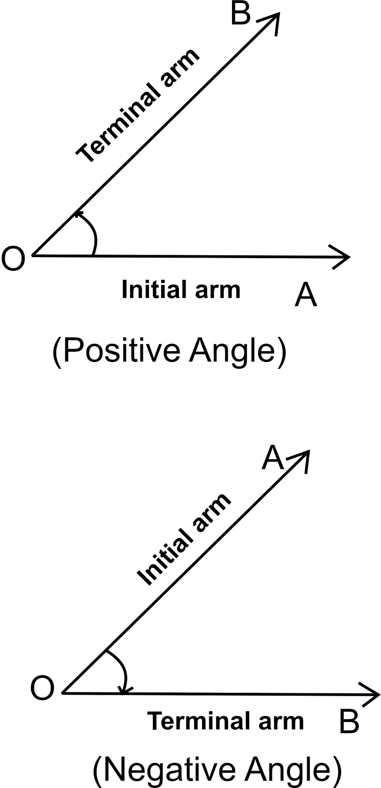
Angle, Directed Angle
C/C++ pakai atan2(y,x)

Slide 9
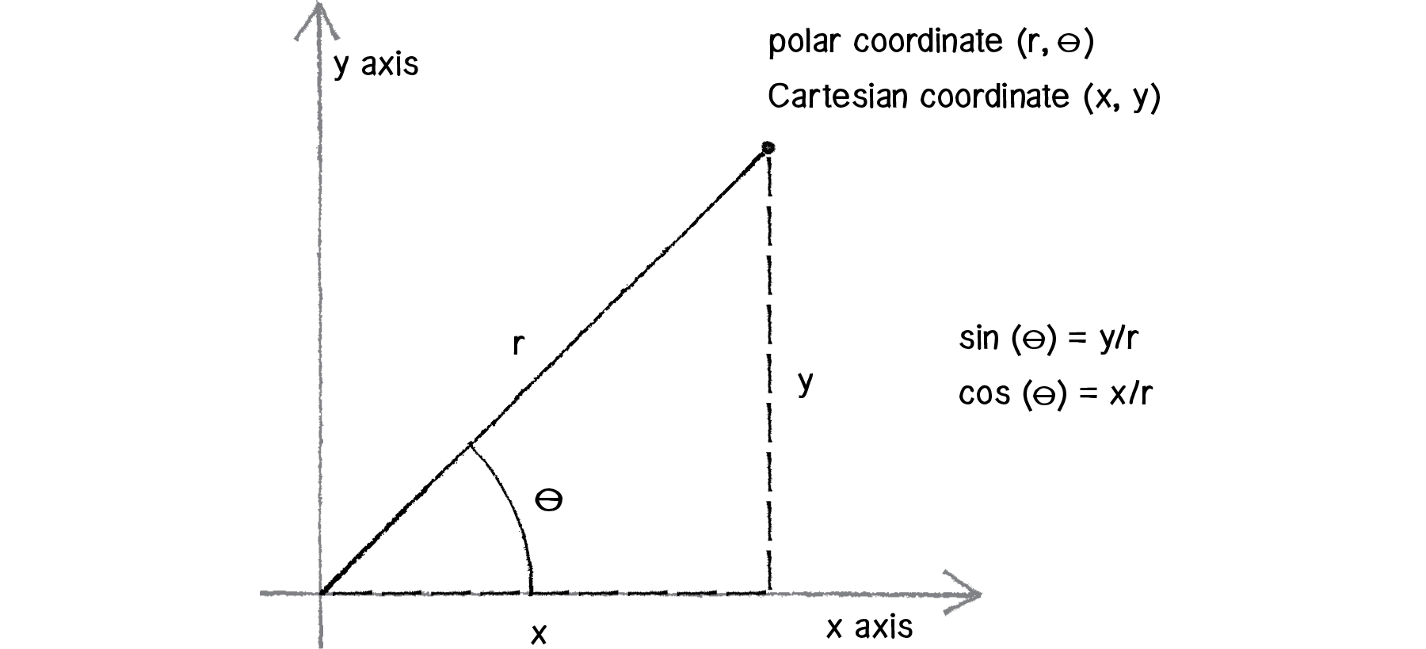

Polar Angle
Konversikan dari (x,y) menjadi (r,$θ$).

Slide 10
Vektor
Operasi pada vektor
Dot
Cross

Slide 11
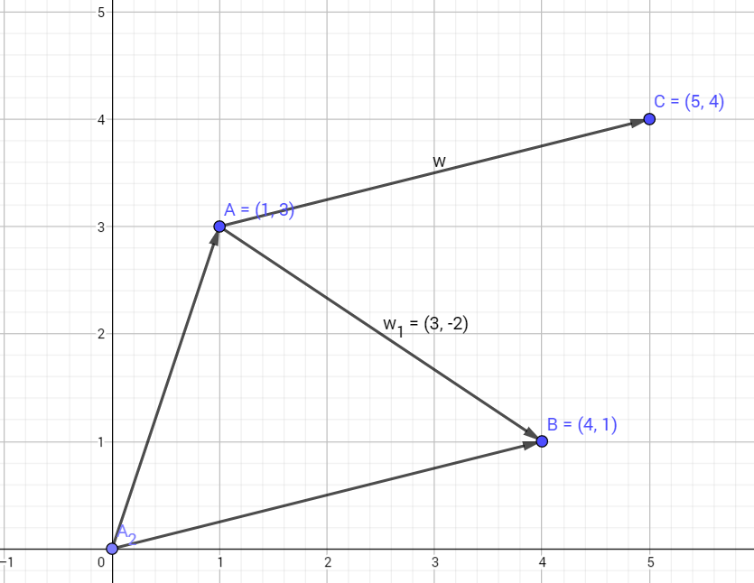
Vektor
Punya besaran
Punya arah

Slide 12

Operasi vektor
$\vec{A}=\vec{OA}=\left(1,3\right)$
$\vec{B}=\vec{OB}=\left(4,1\right)$
$3\vec{A}=3\left(1,3\right)=\left(3,9\right)$
$\vec{AB}=\vec{B}−\vec{A}=\left(4,1\right)− \left(1,3\right)=\left(3,−2\right)$
$\left|\vec{A}\right|= \sqrt{1^{2}+3^{2}}= \sqrt{10}$
$\left|\vec{AB}\right|= \sqrt{3^{2}+{\left(−2\right)}^{2}}= \sqrt{13}$
$\vec{A}+\vec{B}=\left(1,3\right)+\left(4,1\right)=(5,4)$
Untuk penjumlahan dan pengurangan
Tambahin / kurangin aja tiap komponennya

Slide 13


Dot
$\vec{A}=\left(1,3\right)$
$\vec{B}=\left(4,1\right)$
$\vec{A }∙\vec{B}= A_{x}B_{x}+ A_{y}B_{y}=\left|A\right|\left|B\right|\cos{θ}$
$\vec{A }∙\vec{B}=4+3=7$
$$θ$$

Slide 14

Cross
Membentuk vektor ke3 yang tegak lurus dengan kedua vektor
$\vec{A}=\left(1,3\right)$
$\vec{B}=\left(4,1\right)$
Dalam 2 dimensi
$\vec{A }×\vec{B}=A_{x}B_{y}− A_{y}B_{x}=\left|A\right|\left|B\right|\sin{θ}$
$\vec{A }×\vec{B}=1 −12=−11$
$$θ$$

Slide 15
Kegunaan Dot & Cross
Dot | Cross
Tentuin sudut (Pakai dot aja, soalnya ada cos. Kalau sin itu ga aman) | Hitung luas
Tentuin proyeksi | Tentuin belokan segmen itu clockwise (CW) atau counterclockwise (CCW) atau collinear
Tentuin dua garis itu tegak lurus atau tidak

Slide 16
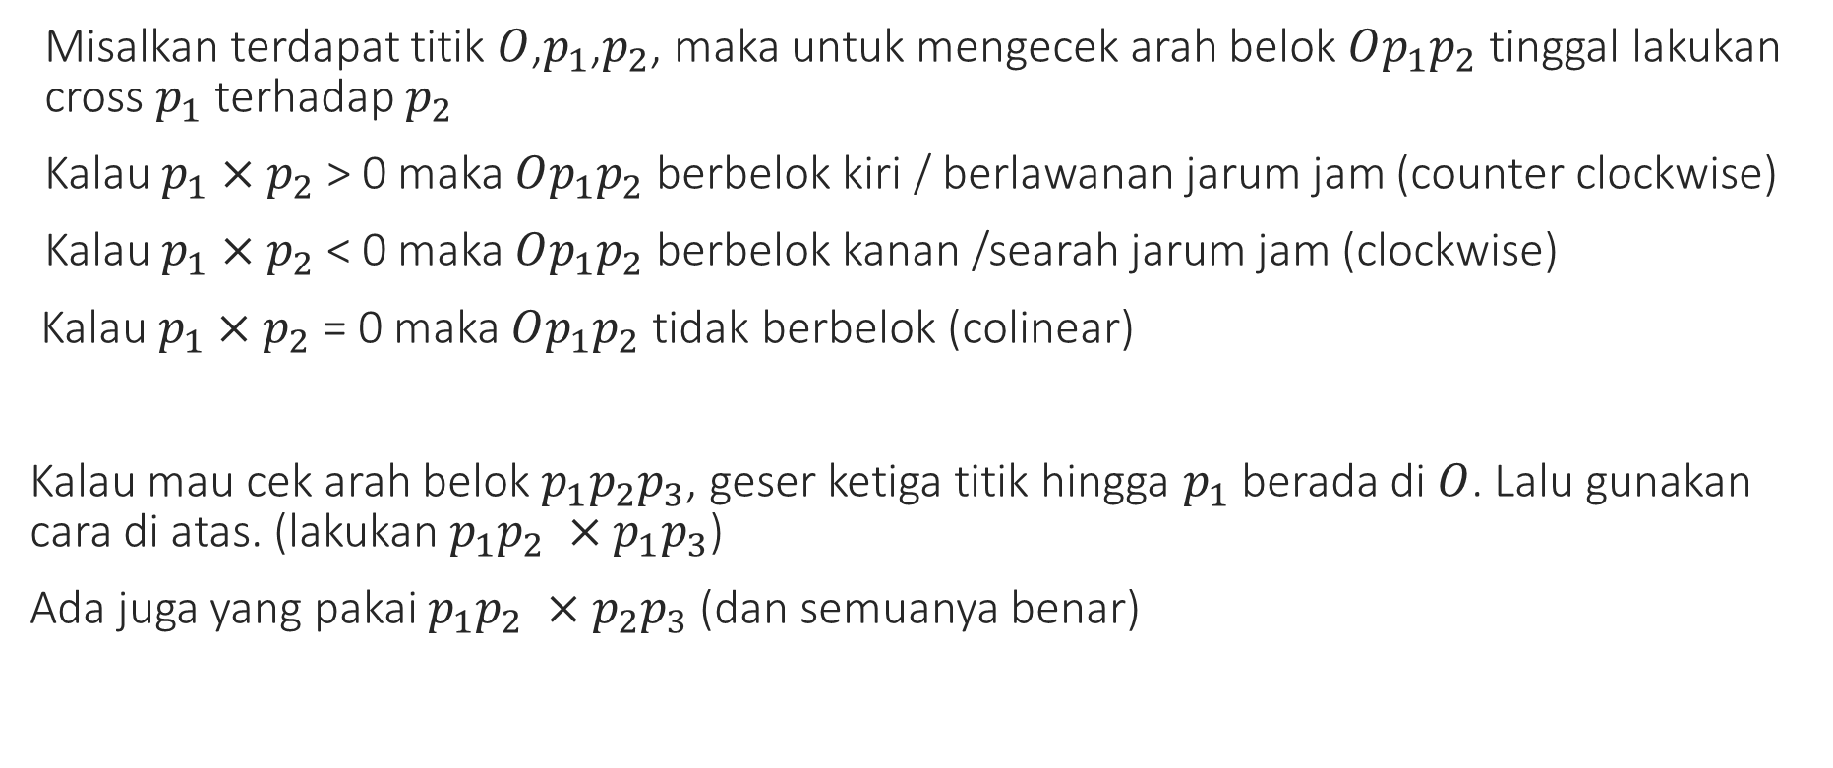
Cek Clockwise / CounterClockwise
Misalkan terdapat titik $O$,$p_{1}$,$p_{2}$, maka untuk mengecek arah belok $Op_{1}p_{2}$ tinggal lakukan cross $p_{1}$ terhadap $p_{2}$
Kalau $p_{1}×p_{2}$ > 0 maka $Op_{1}p_{2}$ berbelok kiri / berlawanan jarum jam (counter clockwise)
Kalau $p_{1}×p_{2}$ < 0 maka $Op_{1}p_{2}$ berbelok kanan /searah jarum jam (clockwise)
Kalau $p_{1}×p_{2}$ = 0 maka $Op_{1}p_{2}$ tidak berbelok (colinear)
Kalau mau cek arah belok $p_{1}p_{2}p_{3}$, geser ketiga titik hingga $p_{1}$ berada di $O$. Lalu gunakan cara di atas. (lakukan $p_{1}p_{2} ×p_{1}p_{3}$)
Ada juga yang pakai $p_{1}p_{2} ×p_{2}p_{3}$ (dan semuanya benar)

Slide 17
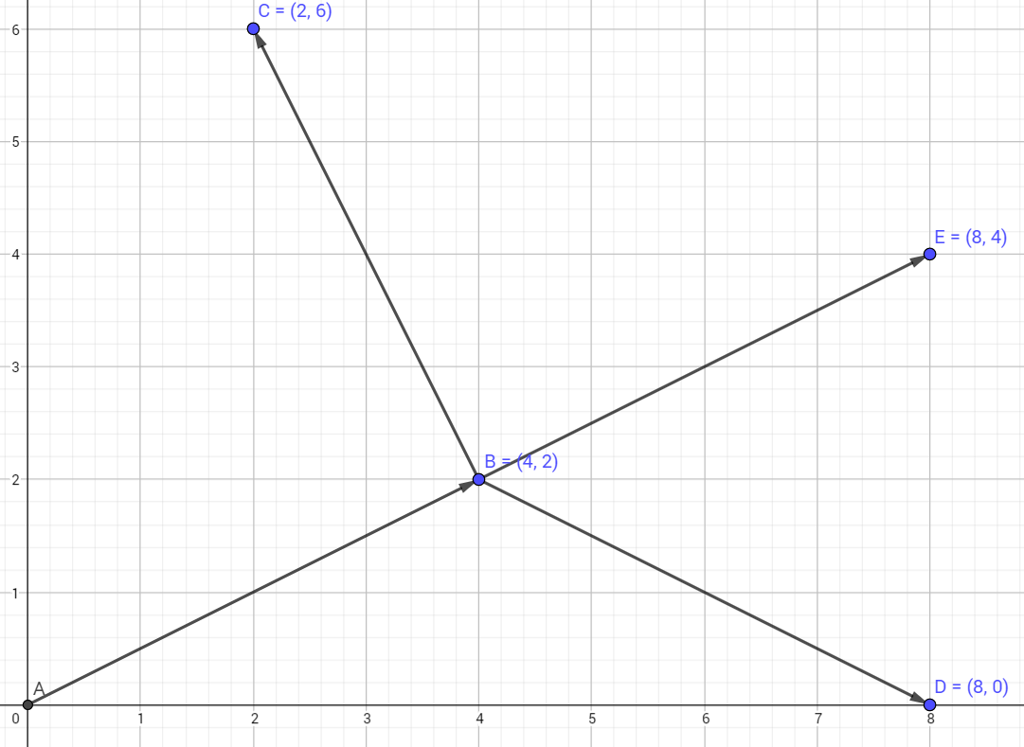

Contoh
$A$ di $O(0,0)$
$ABC=\vec{B}×\vec{C}=4∗6 −2∗2=22$
$ABC counterclockwise$
$ABD=\vec{B}×\vec{D}=4∗0 −2∗8=−16$
$ABD clockwise$
$ABE=\vec{B}×\vec{E}=4∗4 −2∗8=0$
$ABE colinear$

Slide 18

Lingkaran
Just in case u need
Untuk lingkaran dengan titik pusat di $p(x_{p},y_{p})$ dan jari-jari $r$ memiliki persamaan
${\left(x−x_{p}\right)}^{2}+{\left(y −y_{p}\right)}^{2}=r^{2}$

Slide 19
Implementasi
Titik / Vektor : pair<double,double> / struct point & vektor
Segmen : pair<point,point>
Garis : pair<point,point> / struct line ax + by + c
Lingkaran : pair<point,double (radius)>
Poligon : vector<point>
Usahakan semua dalam double, karena masalah presisi

Slide 20
Implementasi
Geometri itu tidak sehat, biasanya masalah presisi ☹
Buat mengurangi permasalahan presisi, bisa pakai epsilon (nilai yang amat kecil antara 1e-7 ... 1e-12, bahkan ada yang baru bisa AC kalo 1e-15 ☹)
A < 0 -> A < eps
A > 0 -> A > -eps
A > B -> A – B > -eps
A < B -> A – B < eps
A = B -> fabs(A – B) < eps
Kalo paranoid, buat sendiri fabsnya

Slide 21
Jarak
Titik-titik
Titik-garis
Titik-segmen

Slide 22

Jarak ..
Pada bisa kan?
Pake Euclidean distance
$distance\left(p,q\right)= \sqrt{{\left(p_{1} − q_{1}\right)}^{2}+{\left(p_{2} − q_{2}\right)}^{2}+…+{\left(p_{n} − q_{n}\right)}^{2}}$

Slide 23
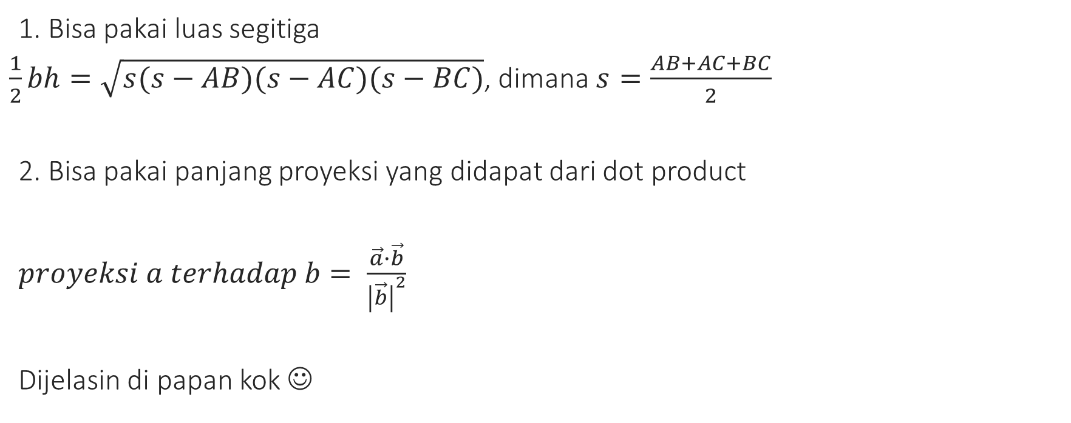
Jarak titik-garis
1. Bisa pakai luas segitiga
$\frac{1}{2}bh=\sqrt{s(s−AB)(s−AC)(s−BC)}$, dimana $s=\frac{AB+AC+BC}{2}$
2. Bisa pakai panjang proyeksi yang didapat dari dot product
$proyeksi a terhadap b= \frac{\vec{a}∙\vec{b}}{{\left|\vec{b}\right|}^{2}}$
Dijelasin di papan kok ☺

Slide 24
Jarak titik-segmen
Sama seperti jarak titik-garis
Nope, cek dulu titik dengan segmennya, trus bagi kasus

Slide 25
Transformasi
Translasi
Rotasi
Dilatasi
Refleksi terhadap titik
Refleksi terhadap garis

Slide 26

Translasi
Titik $p$ ditranslasikan sejauh $(dx,dy)$
$p^{′}=(p_{x}+dx, p_{y}+dy)$

Slide 27
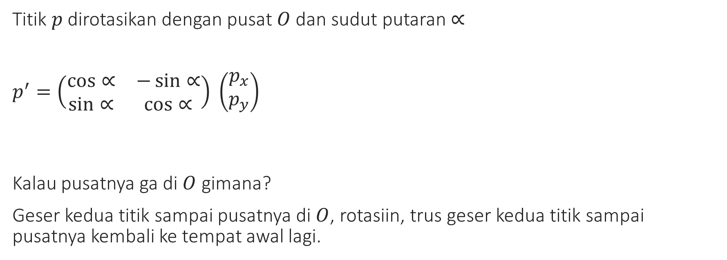
Rotasi
Titik $p$ dirotasikan dengan pusat $O$ dan sudut putaran $∝$
$p^{′}=\left(\begin{matrix}\cos{∝} & −\sin{∝} \\ \sin{∝} & \cos{∝}\end{matrix}\right) \left(\begin{matrix}p_{x} \\ p_{y}\end{matrix}\right)$
Kalau pusatnya ga di $O$ gimana?
Geser kedua titik sampai pusatnya di $O$, rotasiin, trus geser kedua titik sampai pusatnya kembali ke tempat awal lagi.

Slide 28
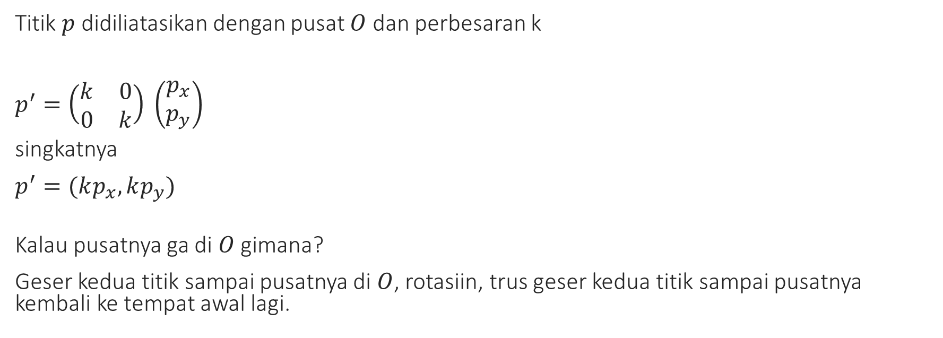
Dilatasi
Titik $p$ didiliatasikan dengan pusat $O$ dan perbesaran k
$p^{′}=\left(\begin{matrix}k & 0 \\ 0 & k\end{matrix}\right) \left(\begin{matrix}p_{x} \\ p_{y}\end{matrix}\right)$
singkatnya
$p^{′}=(kp_{x}, kp_{y})$
Kalau pusatnya ga di $O$ gimana?
Geser kedua titik sampai pusatnya di $O$, rotasiin, trus geser kedua titik sampai pusatnya kembali ke tempat awal lagi.

Slide 29

Refleksi terhadap titik
Titik $p$ direfleksi di $(dx,dy)$
$p^{′}=(2dx − p_{x}, 2dy − p_{y})$

Slide 30
Refleksi terhadap garis
Agak susah, tapi ga susah
1. Tentuin proyeksi titiknya terhadap garis (pakai dot)
2. Lakukan refleksi terhadap titik yang di garis
3. Lihat papan ya

Slide 31
Bosen materi terus?
Contoh soal de…

Slide 32

Contoh Soal
Uva 10263 Railway
Diberikan sebuah titik awal dan $N (N≤1000)$ segmen rel kereta api yang setiap ujungnya saling terhubung. Tentukan koordinat di rel kereta api sehingga jarak titik awal ke kereta api merupakan minimum.

Slide 33
Solusi
Kita lakukan iterasi ke semua segmen
Untuk setiap segmen kita cek jarak terdekat dari titik awal ke segmen tersebut
Jika jaraknya dekat, kita simpan titiknya
Simple kan ☺
Udah semangat? Balik lagi penjelasan

Slide 34
Letak
Letak titik terhadap titik ☹
Letak titik terhadap garis (Segaris, Di kirinya, Di kanannya)
Letak titik terhadap lingkaran
Letak titik terhadap poligon

Slide 35
Letak titik terhadap garis
Bisa cek pakai gradien, kalau gradiennya sama berarti titik terletak pada garis
Bisa pake cek CW/CCW

Slide 36
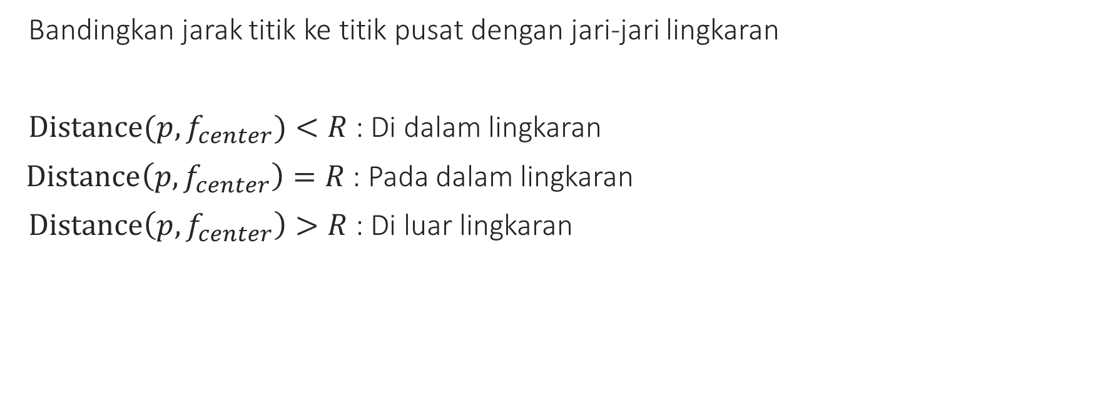
Letak titik terhadap lingkaran
Bandingkan jarak titik ke titik pusat dengan jari-jari lingkaran
$Distance(p,f_{center})<R$ : Di dalam lingkaran
$Distance\left(p,f_{center}\right)=R$ : Pada dalam lingkaran
$Distance\left(p,f_{center}\right)>R$ : Di luar lingkaran

Slide 37
Letak titik terhadap poligon
Cek CW-CCW + kasus kolinear (Kalau konveks)
Jumlah sudut / Winding number
Tembak!! (Ray casting)

Slide 38
Perpotongan
Perpotongan garis-garis
Perpotongan segmen-segmen
Perpotongan garis-lingkaran

Slide 39
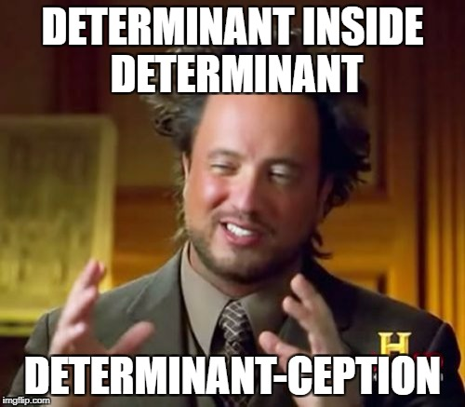
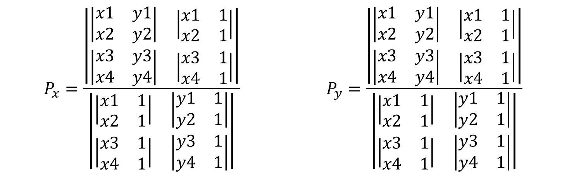
Perpotongan garis-garis
$$P_{x}=\frac{\left|\begin{matrix}\left|\begin{matrix}x1 & y1 \\ x2 & y2\end{matrix}\right| & \left|\begin{matrix}x1 & 1 \\ x2 & 1\end{matrix}\right| \\ \left|\begin{matrix}x3 & y3 \\ x4 & y4\end{matrix}\right| & \left|\begin{matrix}x3 & 1 \\ x4 & 1\end{matrix}\right|\end{matrix}\right|}{\left|\begin{matrix}\left|\begin{matrix}x1 & 1 \\ x2 & 1\end{matrix}\right| & \left|\begin{matrix}y1 & 1 \\ y2 & 1\end{matrix}\right| \\ \left|\begin{matrix}x3 & 1 \\ x4 & 1\end{matrix}\right| & \left|\begin{matrix}y3 & 1 \\ y4 & 1\end{matrix}\right|\end{matrix}\right|}$$ | $$P_{y}=\frac{\left|\begin{matrix}\left|\begin{matrix}x1 & y1 \\ x2 & y2\end{matrix}\right| & \left|\begin{matrix}x1 & 1 \\ x2 & 1\end{matrix}\right| \\ \left|\begin{matrix}x3 & y3 \\ x4 & y4\end{matrix}\right| & \left|\begin{matrix}x3 & 1 \\ x4 & 1\end{matrix}\right|\end{matrix}\right|}{\left|\begin{matrix}\left|\begin{matrix}x1 & 1 \\ x2 & 1\end{matrix}\right| & \left|\begin{matrix}y1 & 1 \\ y2 & 1\end{matrix}\right| \\ \left|\begin{matrix}x3 & 1 \\ x4 & 1\end{matrix}\right| & \left|\begin{matrix}y3 & 1 \\ y4 & 1\end{matrix}\right|\end{matrix}\right|}$$
$$\left(p_{x},p_{y}\right)=\left(\frac{\left(x_{1}y_{2}−y_{1}x_{2}\right)\left(x_{3}−x_{4}\right)−(x_{1}−x_{2})\left(x_{3}y_{4}−x_{4}y_{3}\right)}{\left(x_{1}−x_{2}\right)\left(y_{3}−y_{4}\right)−\left(y_{1}−y_{2}\right)\left(x_{3}−x_{3}\right)},\frac{\left(x_{1}y_{2}−y_{1}x_{2}\right)\left(y_{3}−y_{4}\right)−\left(y_{1}−y_{2}\right)\left(x_{3}y_{4}−x_{4}y_{3}\right)}{\left(x_{1}−x_{2}\right)\left(y_{3}−y_{4}\right)−\left(y_{1}−y_{2}\right)\left(x_{3}−x_{3}\right)}\right)$$
Kalo lupa, turunin sendiri ☺
Jangan suruh gw turunin ☹
Makasih Wikipedia.org

Slide 40
Perpotongan segmen-segmen
Sama aja seperti perpotongan garis aja
Tapi harus cek titik perpotongannya masuk pada kedua segmen

Slide 41
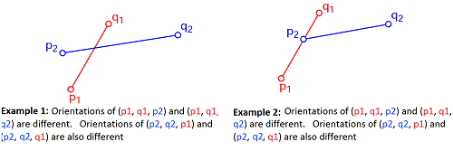
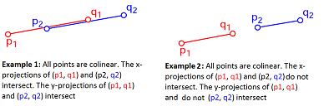
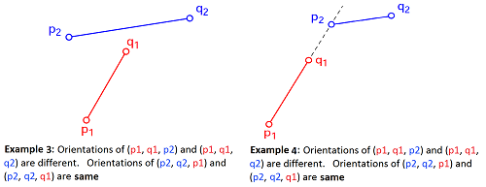
Perpotongan segmen-segmen (tanpa perlu tahu titik potongnya)
Lakukan cross product dan bagi kasus
Kasus Khusus
Kasus Awal
Makasih geeksforgeeks.org

Slide 42
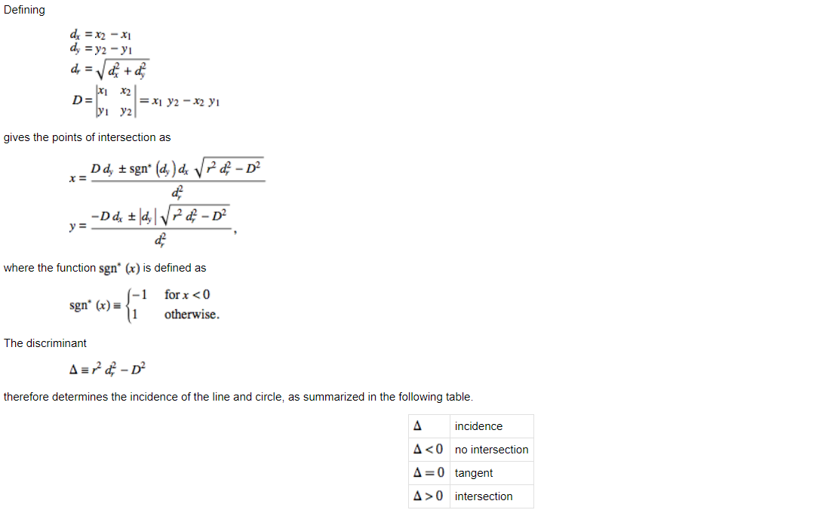
Perpotongan garis-lingkaran
Makasih mathworld.wolfram.com

Slide 43
Luas
Segitiga
Lingkaran
Poligon

Slide 44

Luas Segitiga
$\frac{Cross Product}{2}$
$\frac{alas x tinggi}{2}$
Heron’s Formula $\sqrt{s(s−AB)(s−AC)(s−BC)}$, $s=\frac{AB+AC+BC}{2}$
$\frac{1}{2}ab\sin{α}$

Slide 45

Luas Lingkaran
$Area= πr^{2}$
Untuk PI bisa pakai acos(-1)

Slide 46
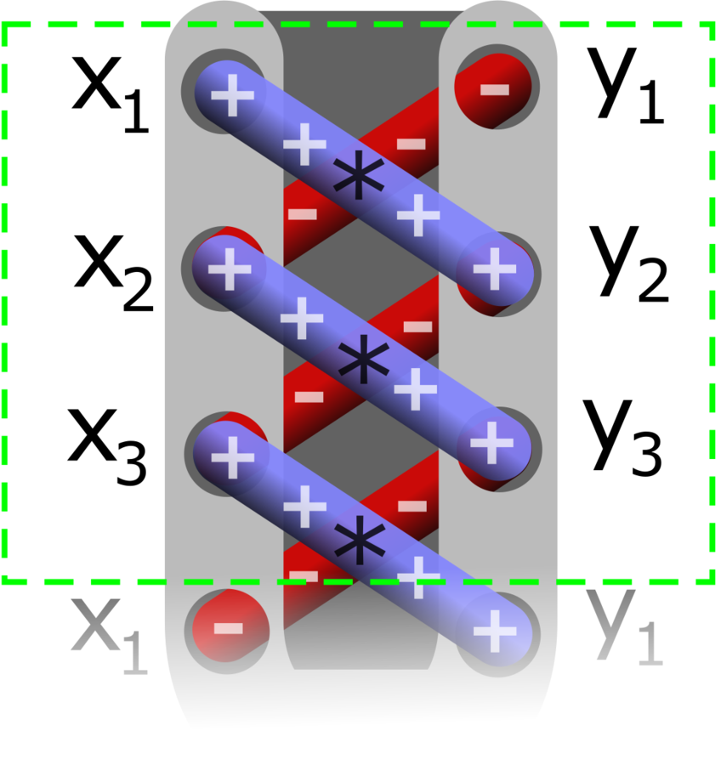
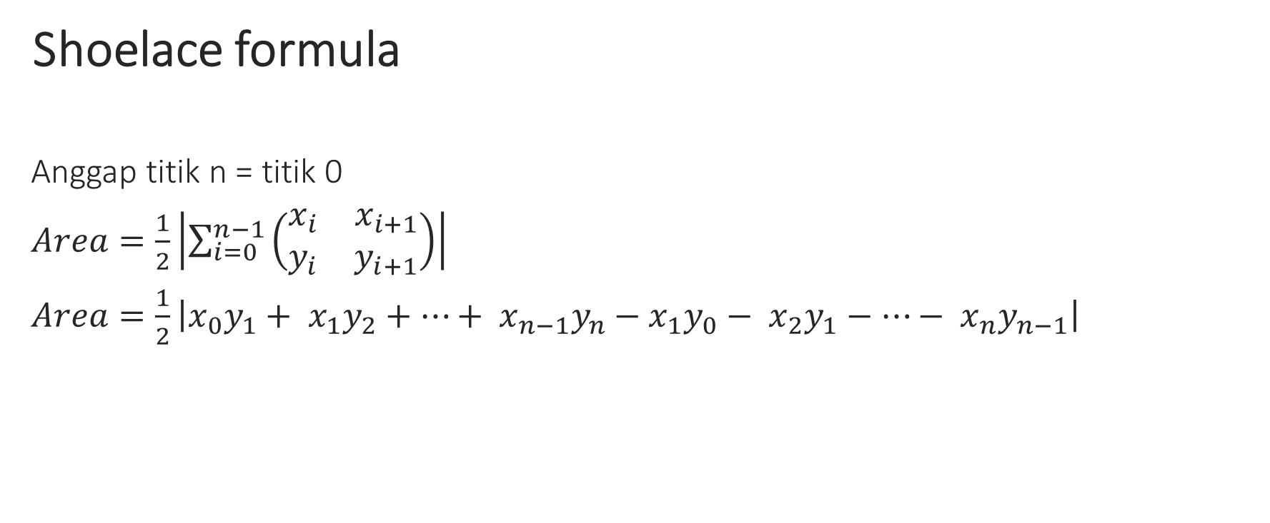
Luas Poligon
Shoelace formula
Anggap titik n = titik 0
$Area=\frac{1}{2}\left|\sum_{i=0}^{n−1}{\left(\begin{matrix}x_{i} & x_{i+1} \\ y_{i} & y_{i+1}\end{matrix}\right)}\right|$
$Area=\frac{1}{2}\left|x_{0}y_{1}+ x_{1}y_{2}+…+ x_{n−1}y_{n}−x_{1}y_{0}− x_{2}y_{1}−…− x_{n}y_{n−1}\right|$

Slide 47
Notes
Selain materi hari ini, masih banyak juga hal-hal yang bisa dipakai di computational geometry. Terkadang perlu pakai persamaan matematika atau trigonometry juga.

Slide 48
Contoh Soal
Uva 10406 Cutting tabletops
Diberikan sebuah meja konveks. Kita ditugaskan untuk memotong setiap sisi dari meja sepanjang d. Untuk setiap kasus diawali dengan d dan N dimana d adalah panjang sisi yang ingin dipotong dan N adalah banyak vertex dari meja. Kemudian diikuti oleh N pasang angka yang menunjukkan koordinat dari meja. Dijamin d lebih kecil dari panjang sisi poligon manapun

Slide 49
Solusi secara cepat
Observasi: Memotong setiap sisi meja, itu sama dengan daerah di segmen yang tidak berpotongan
Jadi kita harus “menggeser” setiap segmennya. Gesernya kemana? -90^{O} dari yang sebelumnya.
Buat menggeser segmennya, kita bisa menggunakan translasi vektor. Tapi gimana nanti buat cari titik potong? Yaudah kita geser vektornya per komponennya (x dan y)
Abis digeser, cari titik potong dari setiap 2 buah segmen yang bersebelahan (pakai rumus panjang tadi)
Pakai shoelace formula. BOOM!!! Dapet jawabannya ☺

Slide 50
END OF FILE

